Slide 1
第二节 介质的电磁性质
关于介质的概念
介质的极化
介质的磁化
介质的麦克斯韦方程组

Slide 2
一、介质的概念
1.概念
介质由分子组成。从电磁学观点看来，介质是一个带电粒子系统，其内部存在着不规则而又迅速变化的微观电磁场。

Slide 3
2.电介质的分类：
介质分子的正电中心和负电中心重合，没有电偶极矩。
介质分子的正负电中心不重合，有分子电偶极矩，但因分子的无规则热运动，在物理小体积内的平均电偶极矩为零，故没有宏观上的电偶极矩分布。

Slide 4
3.介质的极化和磁化现象
分子是电中性的。
没有外场时，介质内部的宏观磁场为零。
有外场时，介质中的带电粒子受到场的作用，正负电荷发生相对位移，有极分子的取向以及分子电流的取向呈现一定的规则性，这就是介质的极化和磁化现象。

Slide 5
由于极化和磁化，介质内部及表面出现宏观的电荷电流分布，即束缚电荷和磁化电流。宏观电荷电流反过来又激发起附加的宏观电磁场，从而叠加外场而得到介质内的总电磁场。

Slide 6
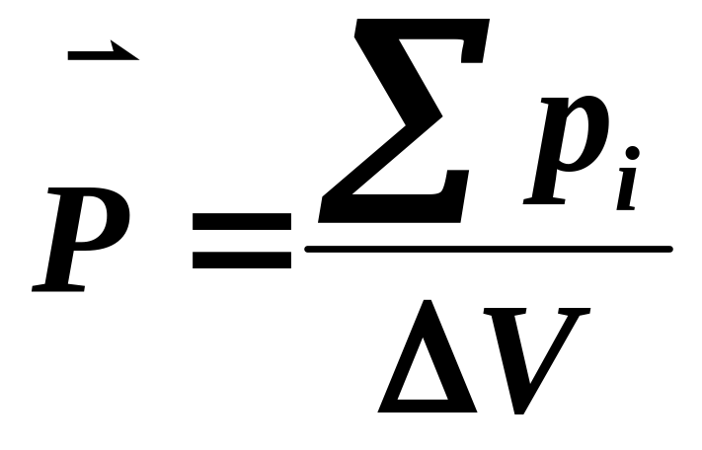
二、介质的极化
1.介质的极化
a. 电极化强度矢量P ：在外场作用下，两种电介质都出现宏观电偶极矩分布。
电极化强度矢量P

Slide 7
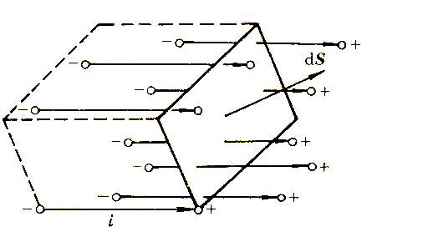
b.束缚电荷密度ρ_{P}和电极化强度P之间的关系
简化模型: 每个分子由相距为l的一对正负电荷±q构成。

Slide 8
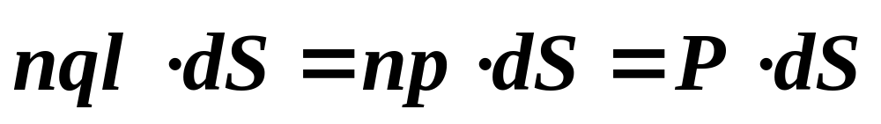
当偶极子的负电荷处于体积l⋅dS内时，同一偶极子的正电荷就穿出界面dS外边。
设单位体积内分子数为n，则穿出dS外面的正电荷为

Slide 9
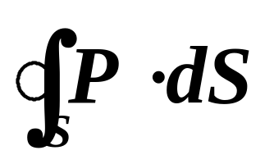
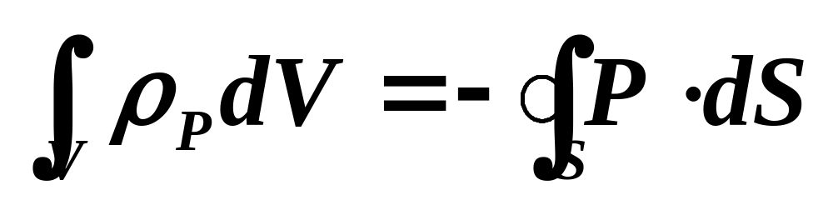
对包围区域V的闭合界面S积分，则由V内通过界面S穿出去的正电荷为
（注意正电荷位于体元内部分积分面元反向）
由于介质是电中性的，这量也等于V内净余的负电荷。即有

Slide 10
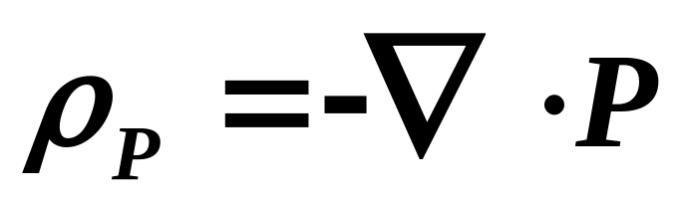
把面积分化为体积分，可得微分形式

Slide 11
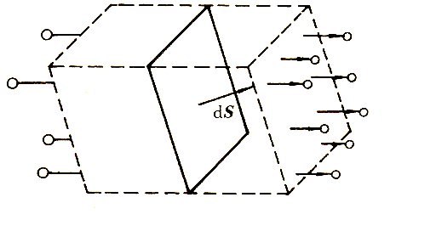
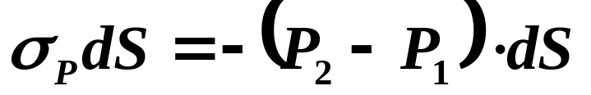
c. 两介质分界面上的束缚电荷的概念
通过薄层右侧面进入介质2的正电荷为P₂⋅dS
由介质1通过薄层左侧进入薄层的正电荷为P₁⋅dS
因此，薄层内净余电荷为−(P₂ − P₁)⋅dS ，以σ_{P}表示束缚电荷面密度，有
1
2

Slide 12
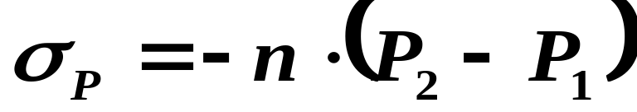
由此，
n为分界面上由介质1指向介质2的法线。

Slide 13
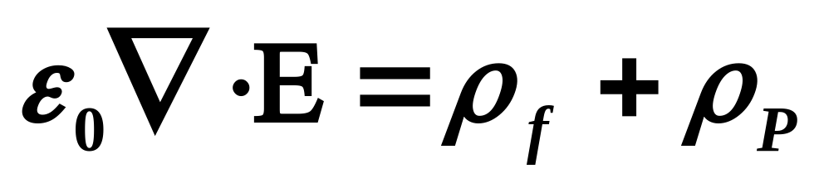
2.介质与场的相互作用
a. 介质与场是相互作用的。介质对宏观场的作用就是通过束缚电荷激发电场。因此，在麦氏方程中的电荷密度包括自由电荷密度和束缚电荷密度，故有
在实际问题中,束缚电荷不易受实验条件限制,我们可以将其消去,得

Slide 14
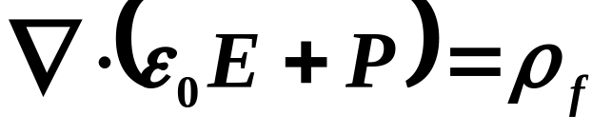
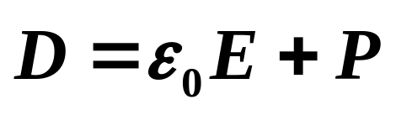
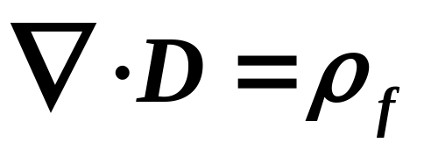
引入电位移矢量D，定义为
可以得
b. D和E之间的实验关系
对于一般各向同性线性介质，极化强度和之间有简单的线性关系

Slide 15
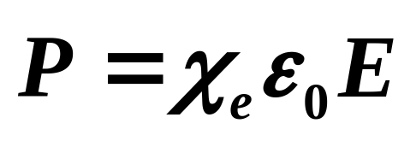
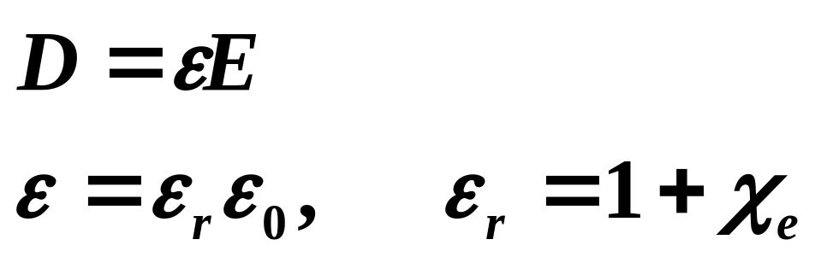
χ_{e}称为介质的极化率。
于是

Slide 16
三、介质的磁化
1. 磁化电流密度与磁化强度的引入
a. 宏观磁化电流密度J_{M}
在没有外场时，介质不出现宏观电流分布，在外场作用下，分子电流出现有规则分布，形成了宏观电流密度J_{M} 。

Slide 17

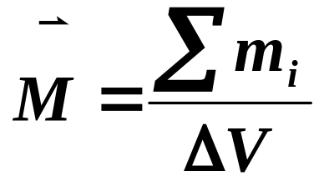
b. 磁化强度M
分子电流可以用磁偶极矩描述，把分子电流看作载有电流i的小线圈，线圈面积为a.则与分子电流相应的磁矩为
介质磁化后，出现宏观磁偶极矩分布，用磁化强度M，其定义为：

Slide 18
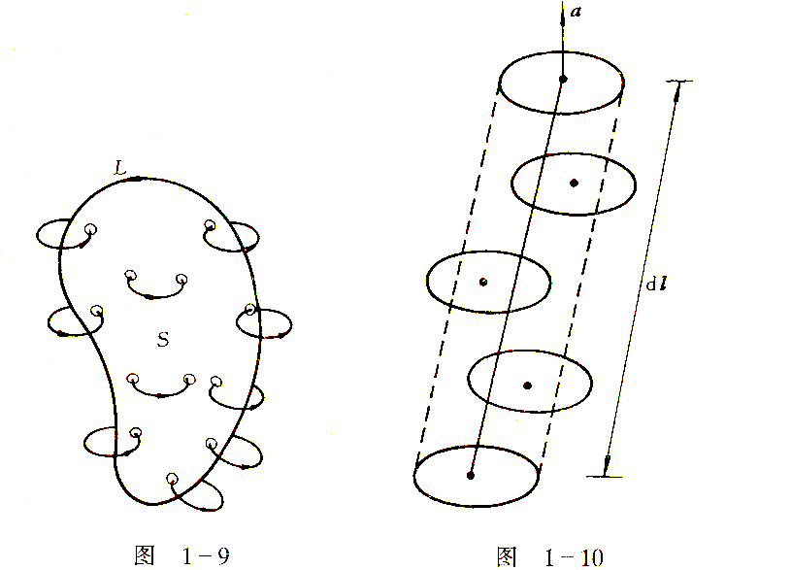
2. 磁化电流密度与磁化强度的关系
若分子电流被边界线L链环着，这分子电流就对I_{M}有贡献。在其他情形下，或者分子电流根本不通过S,或者从S背面流出来后再从前面流进，所以对I_{M}没贡献。因此，通过S的总磁化电流J_{M} 等于边界线L所链环着的分子数目乘上每个分子的电流i。

Slide 19
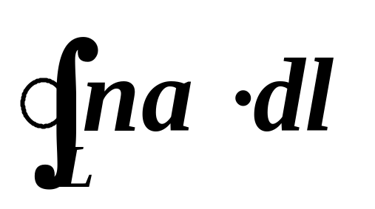
边界线L上的一个线元dl。设分子电流圈的面积为a. 若分子中心位于体积为a⋅dl 的柱体内，则该分子电流就被dl所穿过。因此，若单位体积分子数为n，则被边界线L链环着的分子电流数目为
（注意反向电流位于面元内部分积分线元反向）

Slide 20
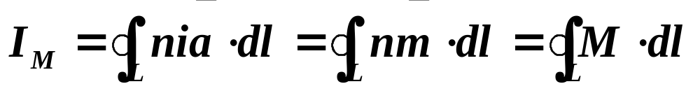
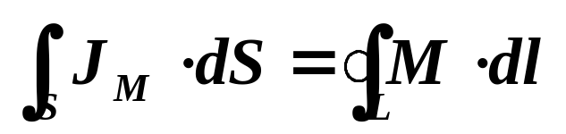
此数目乘上每个分子的电流i即得从S背面流向前面的总磁化电流
以J_{M}表示磁化电流密度，有

Slide 21
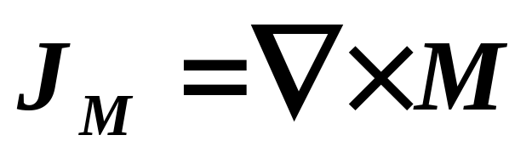
把线积分变为∇×M的面积分，由S的任意性可得微分形式

Slide 22
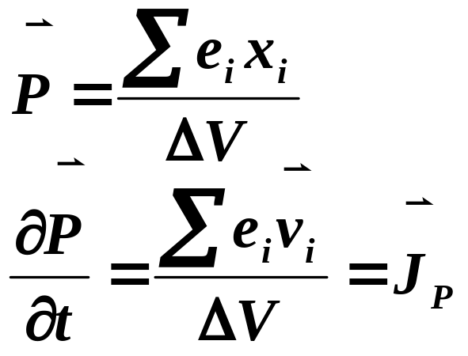
3. 极化电流J_{P}
当电场变化时，介质的极化强度P发生变化，这种变化产生另一种电流，称为极化电流。
a.定义：
b.表示式
x_{i}是V内每个带电粒子的位置，其电荷为e_{i} 。

Slide 23
4. 介质和磁场的相互作用
a.介质与磁场是相互作用、相互制约的。介质对磁场的作用是通过诱导电流 J_{P}+ J_{M} 激发磁场。因此，麦氏方程中的J包括自由电流密度J_{P} 和介质内的诱导电流密度 J_{P}+ J_{M} 在内，则在介质中的麦氏方程为

Slide 24
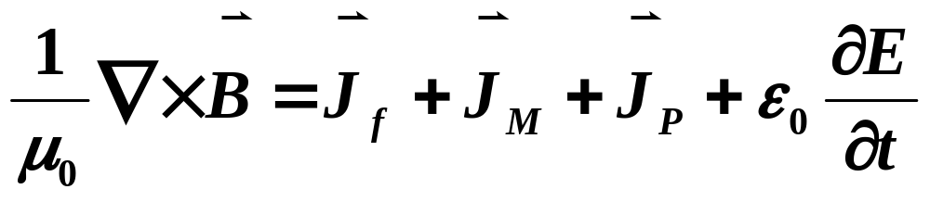
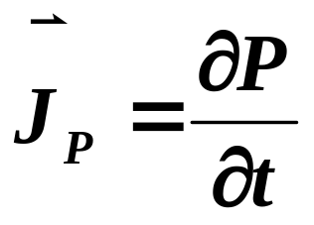

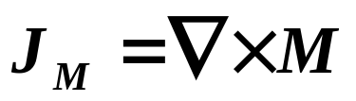
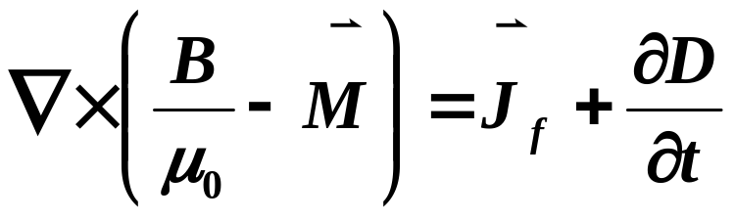
利用
得

Slide 25
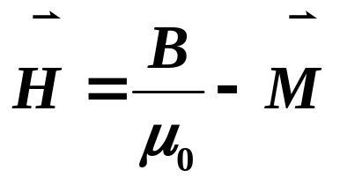
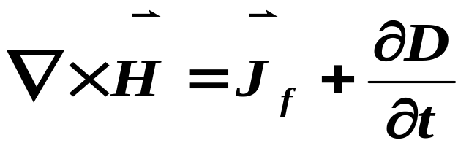
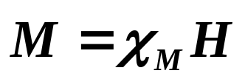
引入磁场强度H，定义为
改写上式为
b. B和H之间的实验关系
实验指出，对于各向同性非铁磁物质，磁化强度M和H之间有简单的线性关系
χ_{M}称为磁化率。

Slide 26
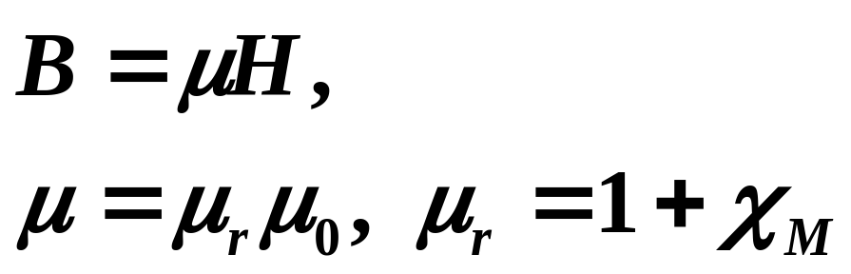
μ称为磁导率， μ_{r}为相对磁导率。

Slide 27
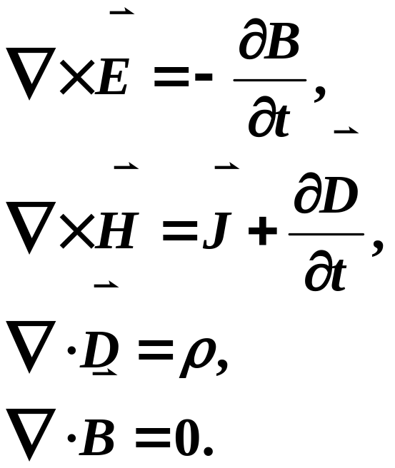
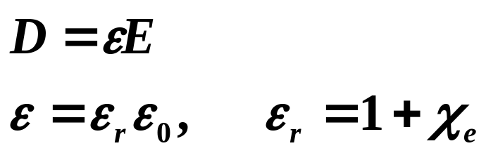

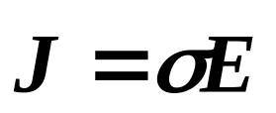
四、介质中的麦克斯韦方程组
导电介质

